Slide 1
Git简单教程
李平新
2018-3-9

Slide 2
简介
基本命令
辅助工具
参考教程
原理

Slide 3
简介
1、Git是一个分布式版本控制系统
2、Linus使用C开发，用于管理Linux源码

Slide 4
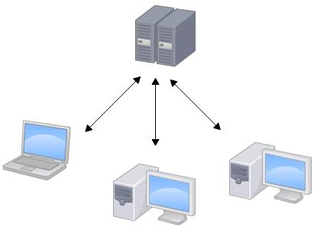
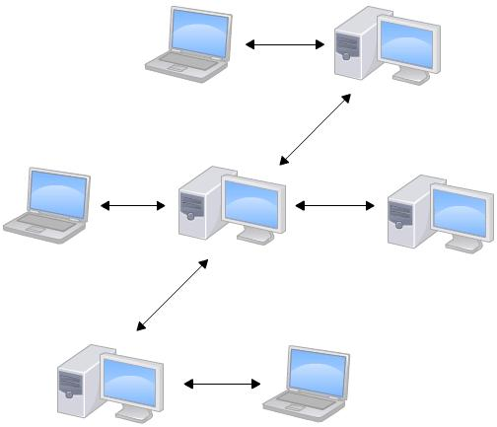
SVN vs Git
SVN（集中式）
Git（分布式）
Notes:
1、集中式版本控制系统，版本库是集中存放在中央服务器的，必须联网才能工作
2、分布式版本控制系统根本没有“中央服务器”，每个人的电脑上都是一个完整的版本库
3、Git有非常强大的分支管理功能

Slide 5
安装及配置
一、安装：自行百度，非常简单
（参考： http://blog.csdn.net/lvkelly/article/details/54666868 ）
二、注意点：
1、如果想在cmd中使用Git命令，需要配置环境变量
2、设置全局用户名及邮箱
git config --global user.name “your name”
git config --global user.email “xx@xx.com”
3、添加SSH Keys
4、HTTP(S)和SSH区别

Slide 6
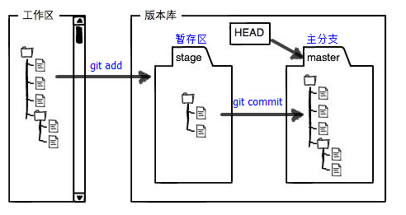
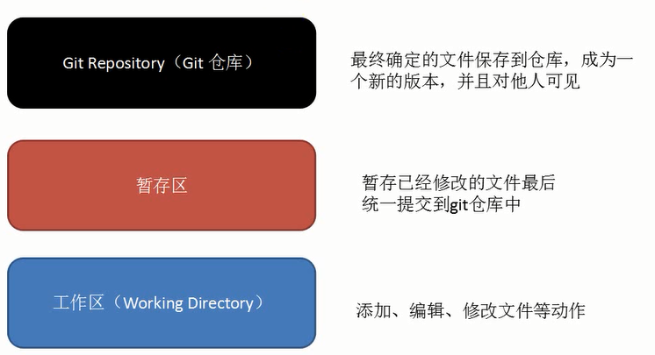
原理

Slide 7
基本命令—创建
1、git init （初始化一个仓库）
2、git clone <url> （克隆远程仓库）
3、git remote add origin <url>
4、.gitignore文件

Slide 8
基本命令—提交
1、git status （当前状态）
2、git add . （添加到暂存区）
3、git commit –m ‘xxxx’ （提交到分支）
4、git push [-u] origin <branch> （推送到远程仓库）

Slide 9
基本命令—记录
1、git log [--pretty=oneline]（提交记录）
2、git reset --hard <HEAD^>（版本回退）
3、git reset HEAD <file> (撤销暂存区的修改)
4、git checkout -- <filename> （丢弃工作区修改）

Slide 10
基本命令—分支
1、git checkout -b <branch> (创建并切换分支)
2、git checkout <branch> (切换到目标分支)
3、git branch [-a]（查看所有分支）
4、git branch <branch> （创建分支）
5、git branch –d <branch>（删除分支）
6、git merge <branch> （将目标分支合并到当前分支）、
7、git stash (暂存所有修改)
8、git stash list （所有stash列表）
9、git stash apply/pop (恢复修改，apply不会从list中删除)

Slide 11
基本命令—标签
1、git tag <tag name> [commit id] (创建标签)
2、git tag –d <tag name>（删除标签））

Slide 12
配置别名
1、git config --global alias.st status（git st = git status）
2、其他常用命令，可按此方法设置，提高效率

Slide 13
可视化界面
1、IDEA自带Git工具
2、SourceTree
3、TortoiseGit

Slide 14
更多内容
1、 Git官方文档
2、廖雪峰的Git教程
3、百度、谷歌
4、……

Slide 15
Thank You

